Slide 1
Моторная алалия

Slide 2
Возрастные особенности детей 3-4 лет в норме
Активный словарь 1500-2000 слов
Проблемы с произношением свистящих и шипящих звуков и их мягких аналогов
Персеверации в словах, а также путаница в звуках
Путаница с местоимениями, окончаниями слов
Неумение создавать полные, логически завершенные рассказы
Активный интерес к заучиванию слов, стихотворений, к рифмовыванию слов

Slide 3
Моторная алалия- это системное недоразвитие экспрессивной речи центрального, органического характера, вызванное поражением коры головного мозга во внутриутробном или раннем периоде развития (до 3 лет).

Slide 4
Список используемой литературы:
Г.А. Волкова «Методика психолого-логопедического обследования детей с нарушением речи.
Н.И. Кузьмина, В.И. Рождественская «Воспитание речи детей с моторной алалией».
Е.Ф. Соботович «Речевое недоразвитие у детей и пути его коррекции: (дети с нарушением интеллекта и моторной алалией).
Н.С. Жукова, Е.М. Мастюкова, Т.Б. Филичева «Преодоление общего недоразвития речи у дошкольников».
В.А. Ковшиков «Экспрессивная алалия».
Т.Н. Иванцова-Новикова «Методика формирования языковой системы с неговорящими детьми «От слова к фразе».

Slide 6
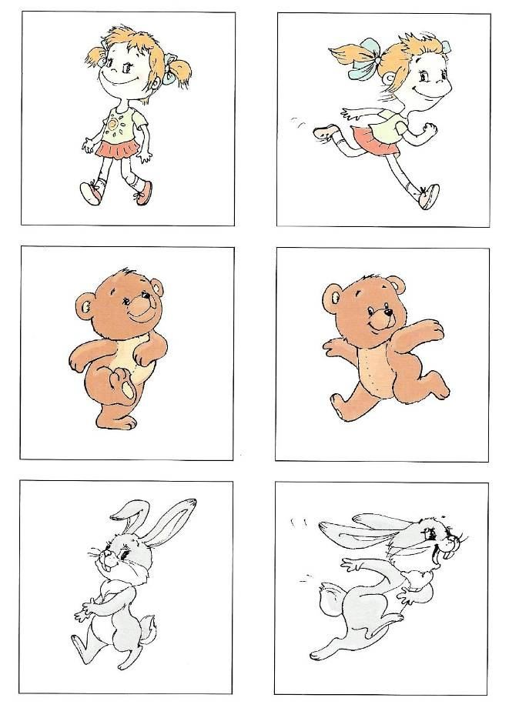

Slide 7
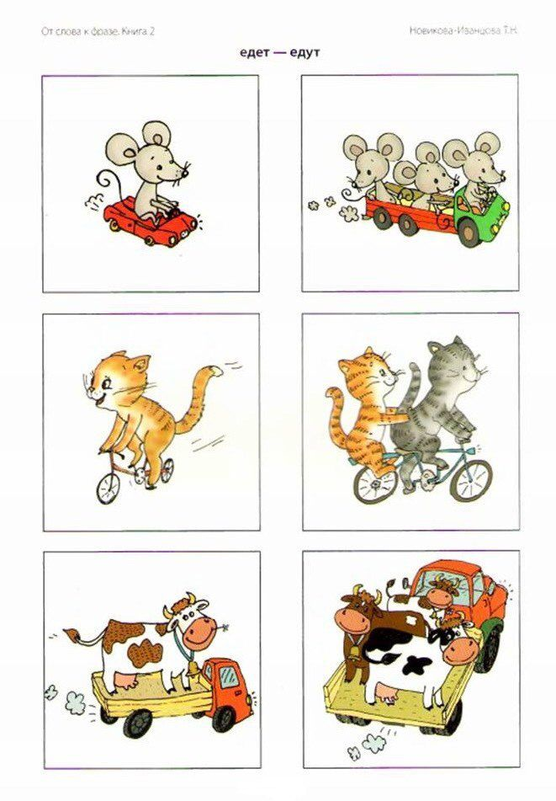

Slide 8
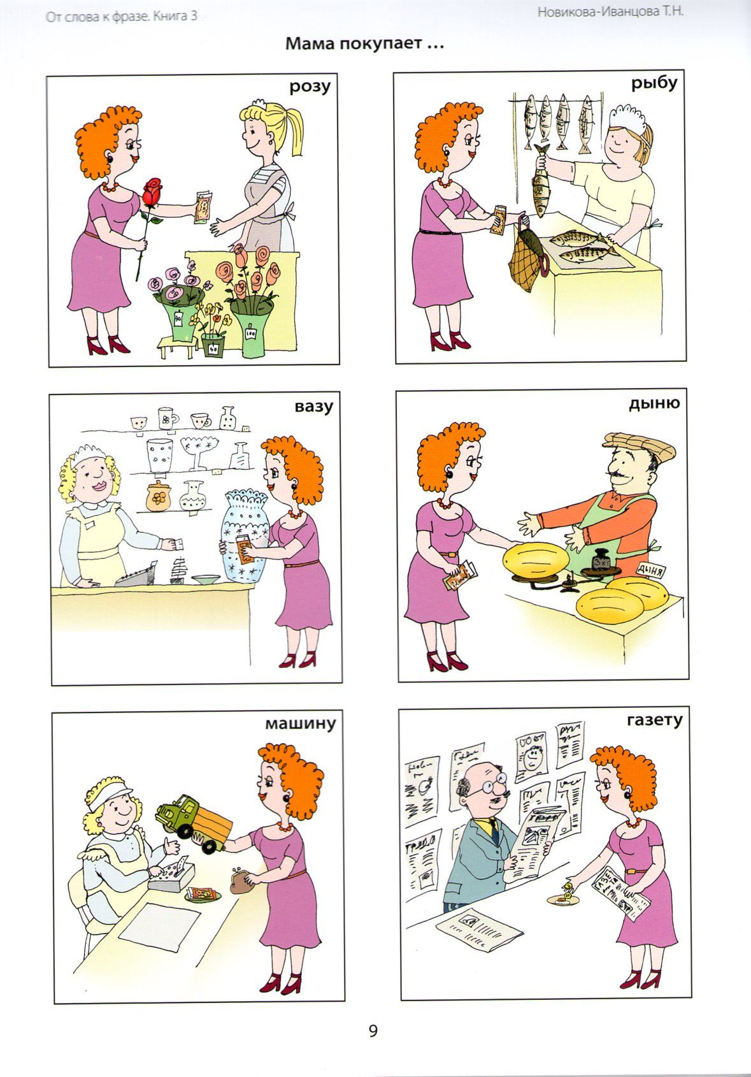

Slide 9
Муниципальное бюджетное дошкольное образовательное учреждение детский сад «Теремок»
doyteremok@mail.ru
htt://doyteremok.ru
Тел. +7 (4912) 42-60-58
МБДОУ Мурминский детский сад «Теремок»

